Slide 1
食育ミニ講座
-朝食-
Notes:
第二中学校の皆さんこんにちは。
私は、みなさんの給食を考えている水俣市学校給食センターの平石です。
今日から月に1回程度、みなさんのお時間を少しお借りして、食育ミニ講座を行いたいと思います。
この時間を機会に、食について考えたり、自分の生活、健康について見つめなおしたりする機会になってくれたら嬉しいです。
第一回となる今日のテーマは朝食についてです。
早速始めたいと思います。

Slide 2
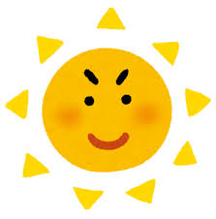
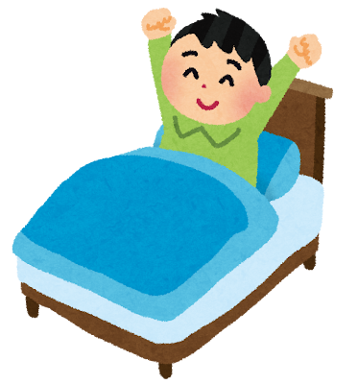
Notes:
ではまずみなさん、今日の朝のことを振り返ってみましょう。
朝は、何時におきましたか？
朝食は食べましたか？食べた人は、どんなものを食べたか思い出してみてください。
朝から時間がなくて食べれなかった人もいるかもしれませんね。

Slide 3
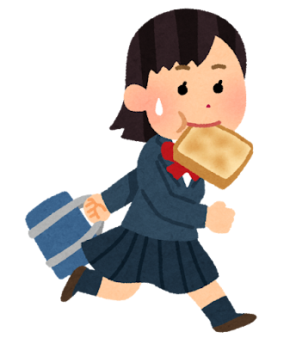
朝食って本当に必要なの？
昼には給食がある
昼と夜食べればいい
そんなにおなかすいてない
一食くらいなくても倒れない
Notes:
みなさんの中には、ちゃんと朝食を食べる人もいれば、食べない人もいるかもしれませんが、どうして朝食を食べる必要があると思いますか？
朝食っていらないんじゃない？と思っている人もいるのではないでしょうか？
朝から時間がなくてもういいやと思ったり、あんまりおなかがすいていなくて食べなくていいかなと思ったことはありますか？
みなさんお昼には今食べている給食があるし、昼と夜でも全然大丈夫だし、そんなにおなかすいていないし、朝の一食くらいなくてもそんなにたいしたことないなど思うこともあるかもしれませんね。
でも、実は、朝食をとらなければならない理由があるんです。

Slide 4
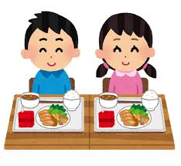
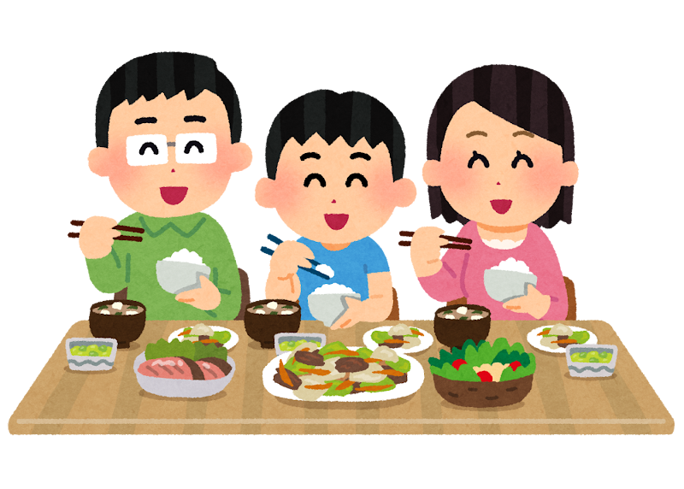
昼 夜
Notes:
昼と夜にちゃんと食べるから朝ご飯は要らないというわけにはいかないんです。実は朝、ちゃんとご飯を食べなければならない理由があるんです。

Slide 5
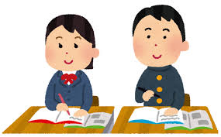
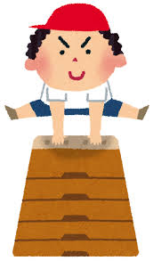
朝食を食べると・・・
脳や体を動かすエネルギーを補給することができる
Notes:
朝食を食べることで脳や体を動かすエネルギーを補給することが出来ます。登校時や給食までの授業などでみなさんは脳や体の力を使います。使うためにはエネルギーが必要になってきます。前日に夕食を食べていたとしても睡眠中にもエネルギーは使われてしまいます。そのため朝から一日の行動をスタートするためにエネルギーを新たに蓄えなければなりません。朝食を食べることでエネルギーを蓄えることが出来、集中力もアップします。みなさんが頑張っている勉強や運動の効率を上げてくれます。

Slide 6
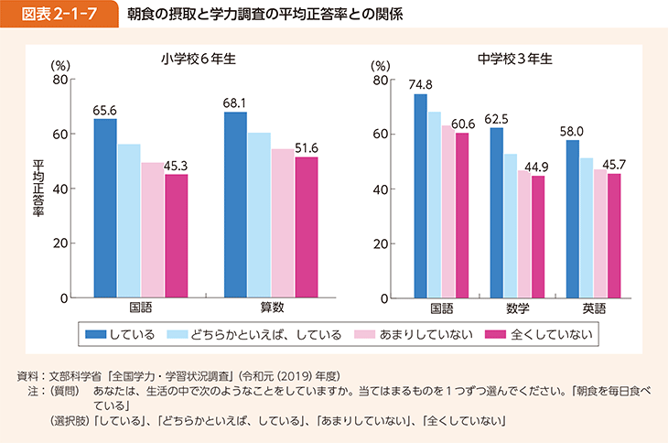
朝食を食べている人は学力が高い！！
農林水産省 ホームページより
Notes:
実際に朝食を食べている人は学力が高いという調査結果もあります。
グラフを見てみると朝食を食べている青いデータが正答率が高いことが分かります。

Slide 7
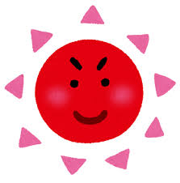
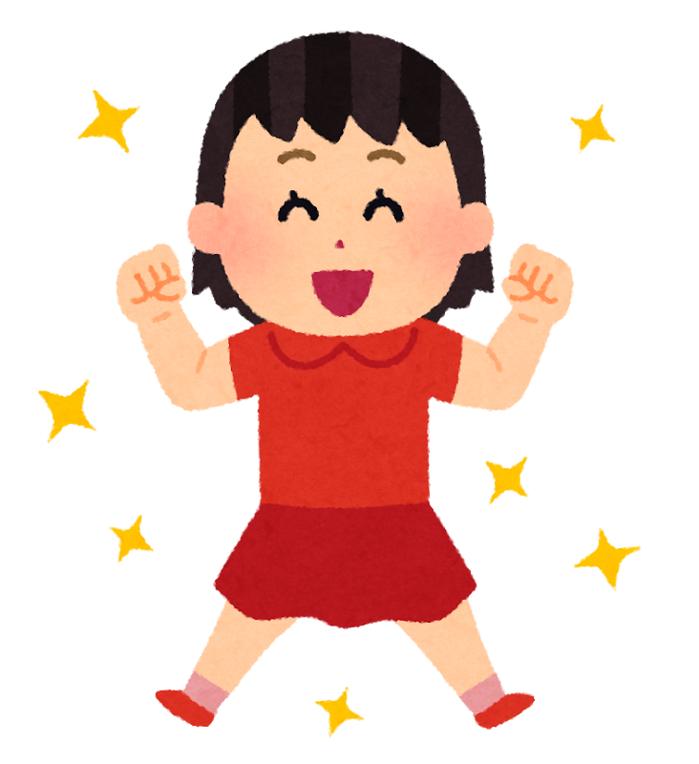
朝食を食べると・・・
生活リズムを整える
Notes:
そして、それだけではなく、朝食を食べると生活リズムを整えることが出来ます。

Slide 8
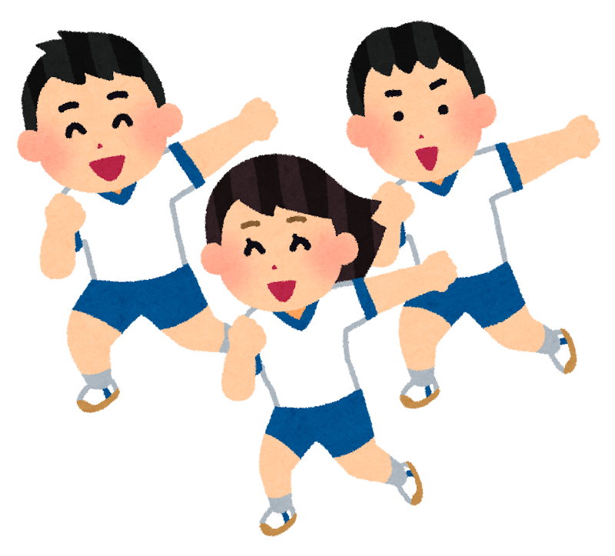
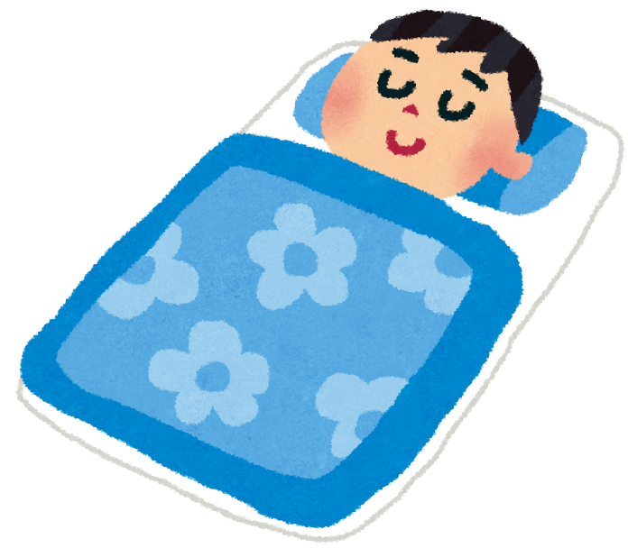
夜
朝・昼
Notes:
人間の体には、夜は休むように、太陽が昇っている日中は活動するように体内リズムが備わっています。でも実際の生活で夜更かしをしたり、朝遅くに起きたりといった生活リズムとずれてしまうと体にストレスがかかったり、心と体に不調が出たりしてしまう恐れがあります。

Slide 9
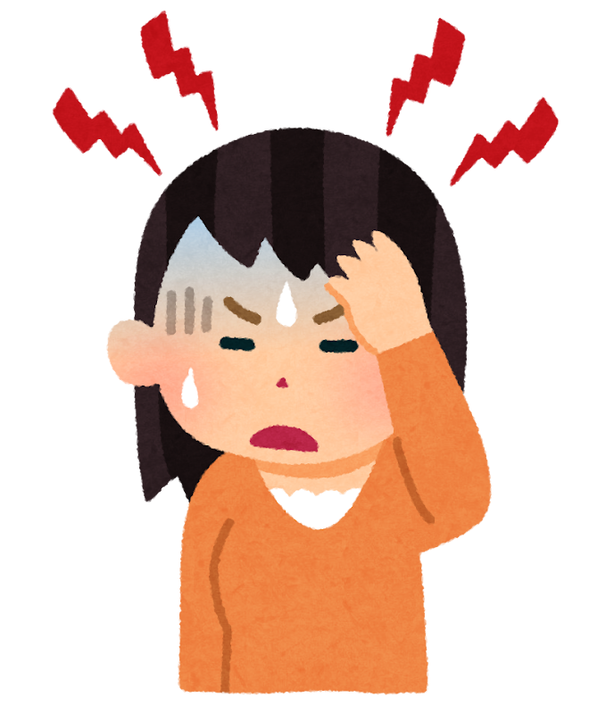
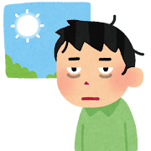
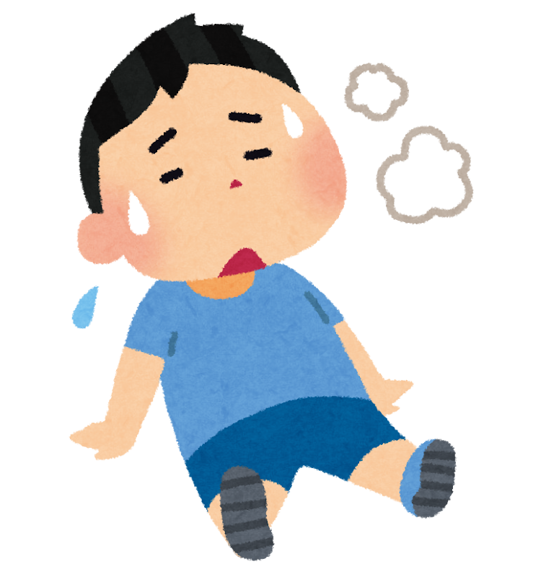
生活リズムがくずれると・・・
だるい
眠い
頭痛
Notes:
生活リズムがくずれると、眠くなったり、だるいとかんじたり、頭痛がおこったりしてしまいます。
みなさん、昨日まで三連休でしたが、いつもより遅くまで起きたり、朝は遅くに起きたりして、いつもより眠いな、だるいななどと感じませんでしたか？
生活リズムがくずれるとそのように心や体に不調があらわれてしまいます。

Slide 10
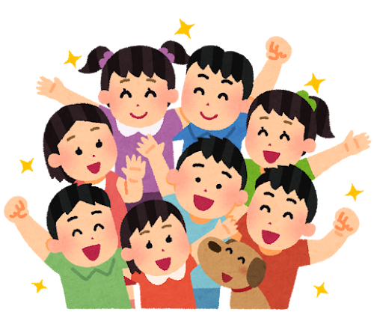
朝食を食べると・・・
生活リズムを整える
生活リズムが整う
朝食
朝から体を目覚めさせる
健康・元気
Notes:
生活リズムを整えるには朝からちゃんと朝食をとって寝ている体を起こす、体を目覚めさせる必要があります。そうすることで毎日一日のスタートがわかり、生活リズムが整い、心も体も健康に過ごすことが出来ます。毎日健康に楽しく生活するためには、朝食をしっかりとる必要があるということです。

Slide 11
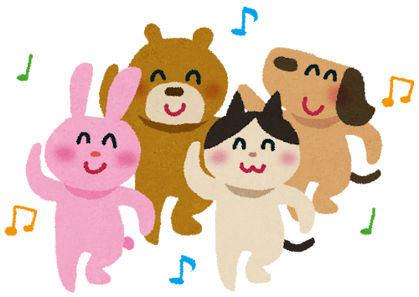
１日を元気にスタートしよう！
Notes:
ということで、みなさん、朝食の大切さは分かりましたか？
朝食をしっかりとってみんなで健康的な楽しい学校生活を送りましょう。
今日はお話をきいてくださりありがとうございました。
これで今日の食育ミニ講座を終わります。

Slide 13

どんなものを食べたらいいの？
Notes:
では、朝食を食べるといってもどんなものを食べたらいいのでしょうか？

Slide 14
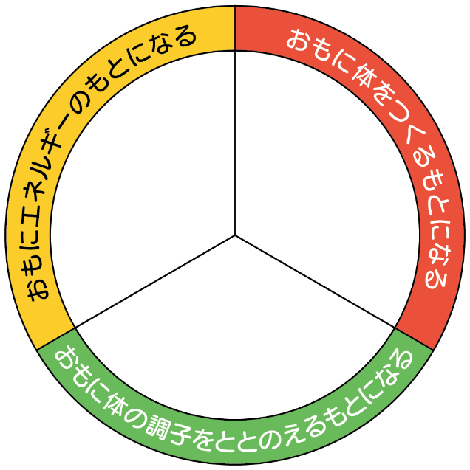









どんなものを食べたらいいの？
赤・黄・緑を目安にする！
Notes:
それはみなさんも給食カレンダーで見たことがあるかもしれませんが、赤・黄・緑の食べ物を目安に考えるとよいです。

Slide 15
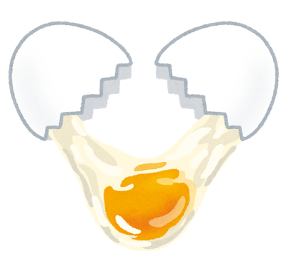
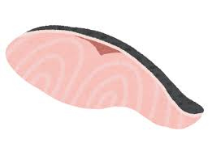
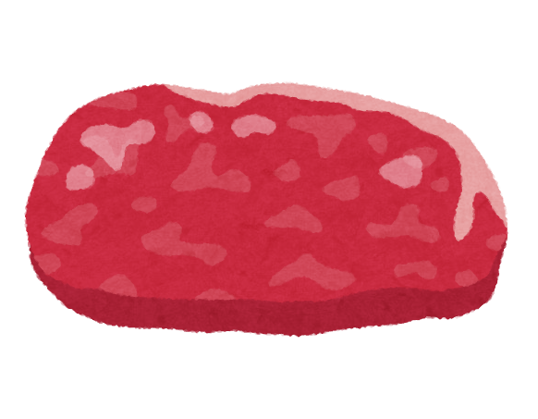
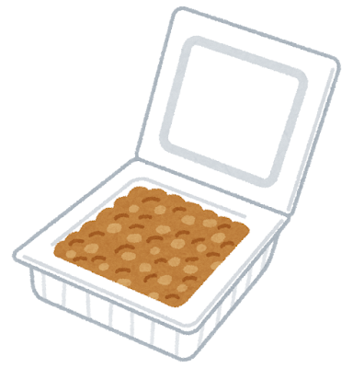
赤：タンパク質
体温を上げる
筋肉を作る
肉・魚・卵
乳製品・大豆
Notes:
赤の体を作るもとになるという項目はタンパク質が多いです。
タンパク質は体温を上げてくれたり、筋肉を作ってくれます。朝から活動するうえで必要な栄養ですね。
卵や、魚、肉、大豆などが当てはまります。

Slide 16
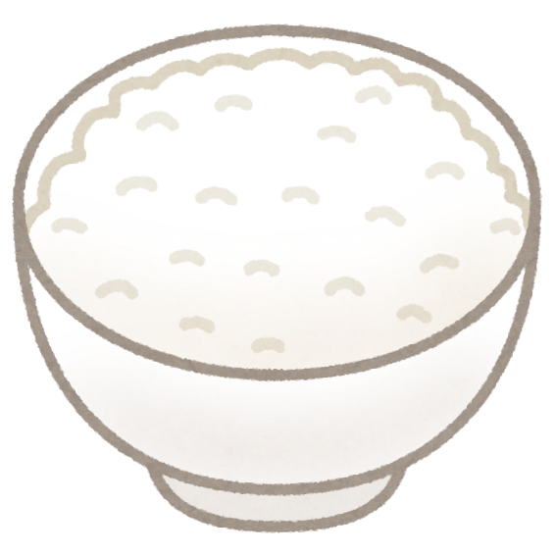
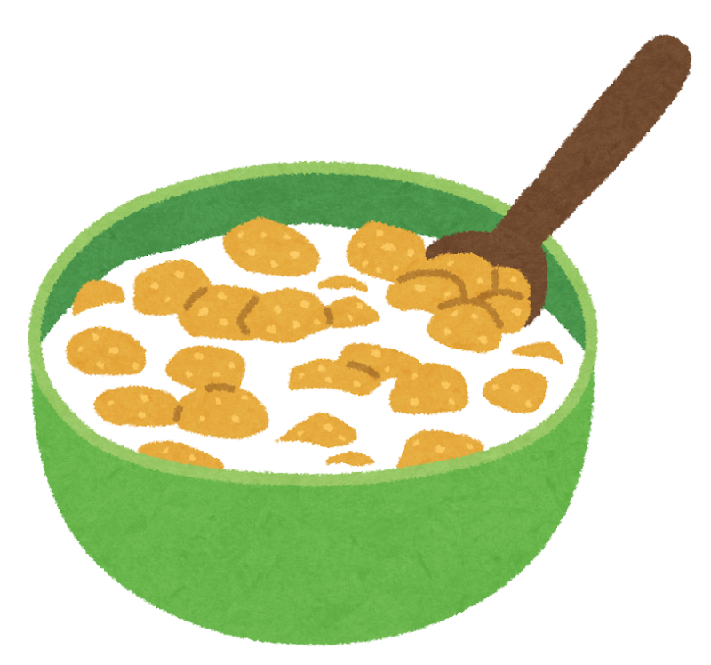
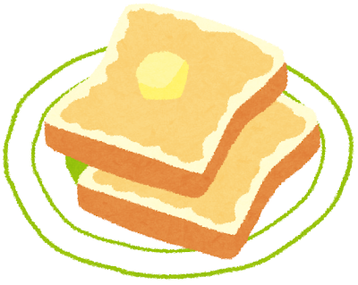
黄：炭水化物・脂質
エネルギー源になる
米・パン・麺・芋・砂糖・油
Notes:
黄色の食べ物は主に炭水化物・脂質という栄養です。
炭水化物はエネルギー源になります。朝食では主に炭水化物をとりましょう。
ごはんやパン、コーンフレークなども黄色の食べ物に入ります。
エネルギーをなるべく長く持続させるにはごはんが望ましいです。

Slide 17
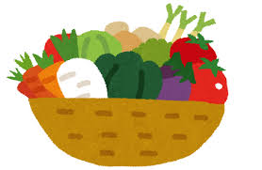
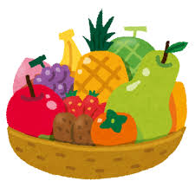
緑：ビタミン・食物繊維
エネルギー・タンパク質の吸収を手伝う
不必要なものを排除する
野菜・果物・きのこ類
Notes:
緑の食べ物はビタミンや食物繊維という栄養です。
これらはエネルギーやタンパク質の吸収を手伝ったり、不必要なものを排除する働きがあります。
緑の食べ物は野菜や果物があります。

Slide 18
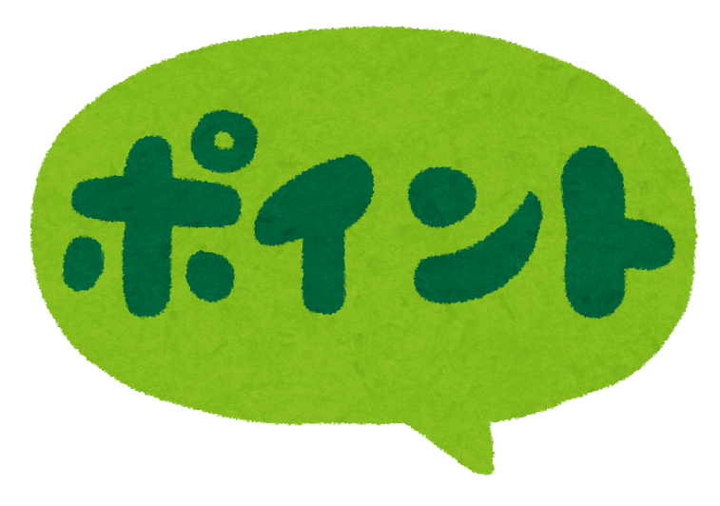

赤・黄・緑バランスよく食べる！！
Notes:
ここで大事なのは、赤・黄・緑３つともバランスよく食べるということです。

Slide 19
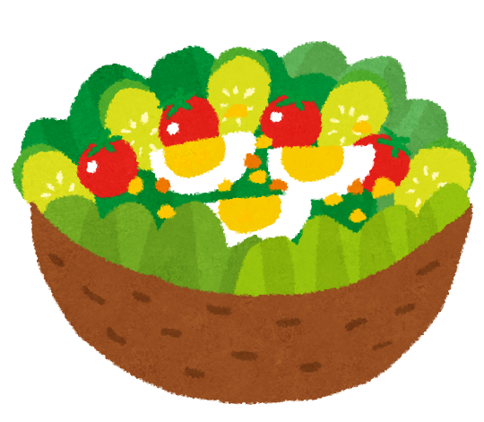

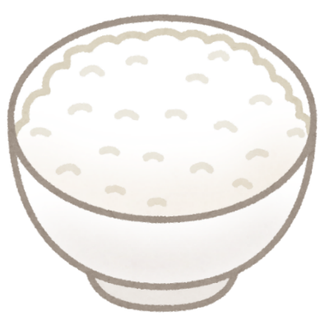

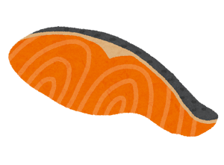

バランスよく！
Notes:
それぞれに働きがあったように、一つの色だけではせっかく朝食を食べても効果が低い可能性があります。
ごはんやおにぎりに野菜を付けて、ウインナーやハムなどタンパク質もとるといったように工夫をしましょう。

Slide 20
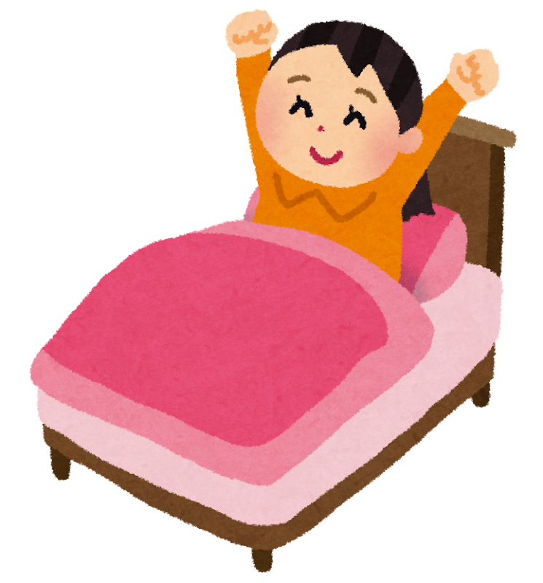
やってみよう！
早寝早起きをする
Notes:
今日聞いたことをもとに早速今後朝食を食べることを心掛けてほしいのですが、そこでも大切なことがあります。
まずは早寝早起きをすること。
朝からバタバタすると、朝食を準備する時間や食べる時間やが無くなってしまいます。朝から余裕を持つためにも早く寝て、早く起きましょう！

Slide 21
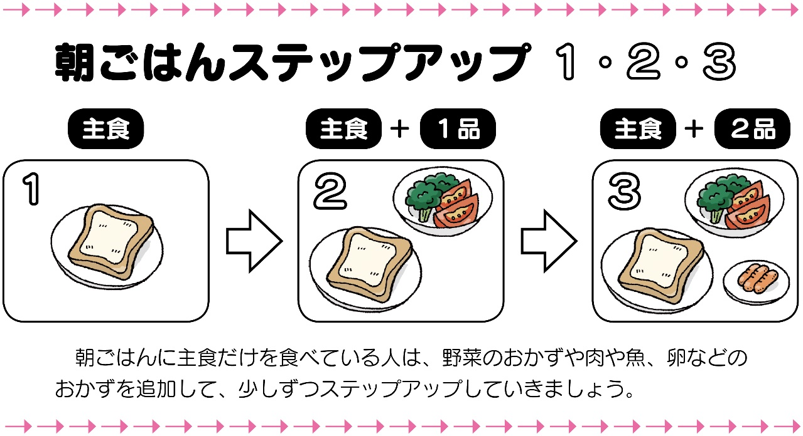
やってみよう！
少しずつチャレンジ！
Notes:
次に、少しずつチャレンジしていくことです。
急に何品も食べることは難しいので、まずは、ごはんやパンだけでもこれから一品ずつ足していって栄養バランスの取れた朝食を食べることが出来るように少しずつチャレンジしていきましょう。

Slide 22
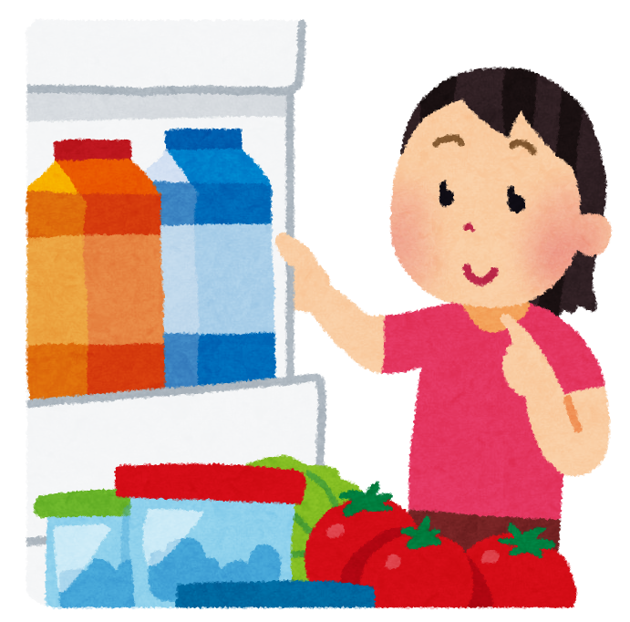
やってみよう！
実践できるように工夫しよう！
Notes:
最後に実践できるように工夫しましょう。
朝からバタバタしないように、夜のうちにお米を洗って準備をしておくと朝の準備が少し楽になります。
３つの色の食品をバランスよくとるために、家にあるもので何色に当てはまるか考えたり、コンビニやスーパーで売っている手軽に買えるものを使って工夫をしたりしましょう。
そのためにも、料理やお買い物などお家の人のお手伝いをするといいですね。

